Slide 1
Beställning/konfigurering av IT-utrustning
SDV Utrullning driftstart 1 – Mars 2025
SDV Utrullning IT/MT
2024-10-14

Slide 2
Versionshistorik
Version | Beskrivning av versionsuppdatering | Datum | Ansvarig
1.0 | Sammanställning av information angående beställning av IT och MT utrustning | 2024-09-12 | Sandra Sakratidis
1.1 | Split av IT och MT utrustning till egna dokument | 2024-10-01 | Sandra Sakratidis
1.2 | Sammanfogat dokument för IT beställning/konfigurering för Region Skåne, Ritz, koordinatorstöd samt Privata Vårdgivare | 2024-10-10 | Sandra Sakratidis
1.3 | Tagit bort PVG information | 2024-10-14 | Sandra Sakratidis
1.4 | Uppdaterad skärmdumpar och 7/24 beskrivning | 2024-12-10 | Peter Karlsson
1.5 | Uppdatering av skrivarköbeställning för Admin enheter | 2025-04-23 | Marcus Östrell

Slide 3
Bakgrund
Inför driftstart behöver viss IT-utrustning beställas och viss utrustning konfigureras för att fungera med SDV
Beställningarna följer i vissa fall inte det vanliga beställningsförfarandet
Detta dokument beskriver beställningsprocessen för ny utrustning samt konfiguration av befintlig utrustning inför driftstart

Slide 4
Beställningar för verksamheter på Region Skånes nätverk

Slide 5
IT-utrustning

Slide 6
Beställning/konfigurering av IT utrustning
Beslut från Digit IT/MT är att beställningar av de flesta IT utrustningar ska genomföras via ”koordinatorstöd” i Ritz (se längre fram i ppt om hur/vilka).
Viss utrustning/tillbehör beställs via Weblord och Marknadsplatsen.
Deadline för beställning via koordinatorstödet är 23 sep. 2024
Det för att ni ska få er utrustning i tid och tid för att verifiera på plats
Behövs ytterligare/enstaka utrustning kompletteras strax innan/efter driftstart görs det enligt vanlig beställning i Ritz (ej koordinatorstöd)

Slide 7
Beställningar via Ritz -Vad beställs via Ritz?

Slide 8
Vad beställs via Ritz?
Datorer, All In One, stationär, laptop, MDR paneldator, CareView, WoW pc-paket, 7/24-dator
Skärmar
Diktafon
Handskanner
QR koder för att konfigurera befintliga handskanner
Dokument scanner
Dokumentskrivare
Kvittoskrivare
Etikettskrivare
Streckkodsetikett för placering på etikettskrivare
Patientarmbandsskrivare
Konfigurering av befintliga skrivare – OBS! (ej pull-print)
Konvertering av Pulstavla till CareView
Nätverksuttag samt aktivering

Slide 9
Beställning via koordinatorstöd i Ritz
Beställningen sker i två steg
Verksamheten fyller i Excel-filen: Mall beställning koordinatorstöd som SDV-programmet tagit fram och finns på gemensamma Teamskanalen.
När ovan fil är klar beställs ”koordinatorstöd” i Ritz och Excel filen bifogas. Tieto koordinerar beställning/leverans.
Respektive förvaltning avgör själva om det ska hanteras central alt. beställning per VO/enhet.

Slide 10
Mall beställning koordinatorstöd
Beställningsunderlaget är en Excel-fil som består av 5 flikar;
Instruktion – beskriver flikar samt hur kolumner ska fyllas i
Datorer – olika typer av datorer, inkl. WoW PC-paket, 7/24 DTV, CareView
Skrivare - dokumentskrivare, etikettskrivare, patientarmband, kvittoskrivare samt även SDV Skrivarkö till befintlig skrivare. Samtliga befintliga skrivare behöver en skrivarkö till SDV för att fungera med SDV.
Övrigt – mobila enheter, bildskärm, diktafon, streckkodsläsare, dokumentskanner, SITHS-kortläsare
Konvertering av Pulstavla till CareView

Slide 11
SDV Skrivarkö till befintlig skrivare
För att era befintliga skrivare ska fungera med SDV behöver dessa konfigureras/lägga till skrivarkö. Då ska valet ”SDV Skrivarkö till befintlig skrivare” användas i beställningsunderlaget.
Tänk på följande:
Etikettskrivare: Ska de användas till Läkemedel eller Provtagning?
Armband: Vilken storlek? Vuxen, barn eller nyfödd/neonatal.
Dokumentskrivare: Typ av utskrifter, standard/rekvisition (om man behöver skriva ut dokument från provtagningsfönstret)
OBS! Gäller ej Pull-print skrivare, dessa är redan redo för SDV

Slide 12
SDV Skrivarkö för administrativa avdelningar
För att era befintliga och nya skrivare ska fungera med SDV behöver dessa konfigureras/lägga till skrivarkö.
Ritz:
Beställ SDV skrivarkö i Ritz, lägg upp skrivaren på en fysisk plats inom samma organisation så nära som möjligt den aktuella platsen för skrivaren.
Koordinatorstöd (excel)
Vid beställning via koordinatorstöd så gäller samma lösning som ovan och i blå kolumn kallad ”Plats (OBLIGATORISKT)” där väljer du närmast fysiska plats.
Bakgrund
Oavsett vilken typ av skrivare det gäller så måste man ange en Location vid beställning i Ritz, dvs en plats där skrivaren står och det
väljer man ur en lista med valbara platser/Locations med vårdutförande enheter som finns upplagda i Millenium/SDV i Ritz.
Dessa platser motsvarar en fysisk mottagning, avdelning, VC, etc.).
Finns inte den aktuella platsen i listan så är det antagligen inte en vårdutförande enhet. Behöver man ändå skriva ut så gäller
ovan lösning.

Slide 13
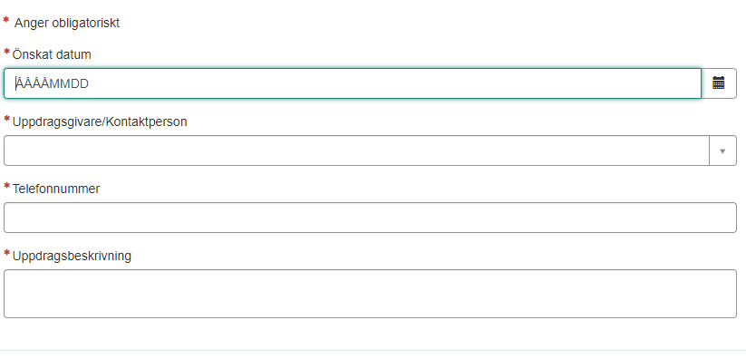
Koordinatorstöd från Tieto
Beställs i Ritz
Önskat datum:
Från den dagen ni önskar hjälp (senast 23:e sep). Avser start av koordinering.
Uppdragsgivare/kontaktperson:
Beställare av koordinatorstöd
Uppdragsbeskrivning:
Kopiera in texten: SDV Sammanställning av installationsunderlag till Tietoevrys närservice-tekniker. Samordning och arbetsledning av Tietoevrys närservice-tekniker. Samordning och beställning av leveranser från Tietoevrys logistik-partner Säkerställer att all utrustning blivit konfigurerar korrekt.
Koordinatorstöd kommer med en timkostnad för det arbetet som de utför, f.n. 1029:-/h. (sept. 2024)
Kostnader för leverans och installation utgår.
Koordinatorstödet kommer genomföra/koordinera alla beställningar och säkerställa att leveranser kommer och blir installerade.

Slide 14
Att tänka på…
Uppdragsgivare för koordinatorstöd och kontaktperson i beställningsunderlaget är inte samma person. Angiven kontaktperson i underlaget/Excelfilen kommer att kontaktas för planering av leverans.
Glöm inte komplettera IT beställning vid WoW och 7/24 DTV samt med rätt etiketter till resp skrivare, se kommande sidor
För information om kostnad och uppskattning av tid för koordinatorstödet hänvisas till Digit/Tieto

Slide 15
Ritz – beställning av skrivare

Slide 16
Etikettskrivare (Nät)

Slide 17
Etikettskrivare (Nät) - Möjliga val

Slide 18
Zebra ZQ620 Etikettskrivare

Slide 19
Zebra ZQ620 Etikettskrivare - Möjliga val

Slide 20
Förändring av Etikettskrivare

Slide 21
Patientarmbandsskrivare (nät)

Slide 22
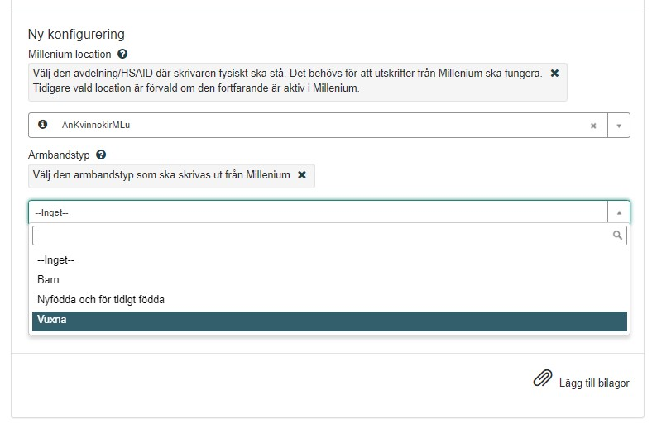
Patientarmbandsskrivare (nät) - Möjliga val

Slide 23
Förändring av Armbandsskrivare

Slide 24
Kvittoskrivare (Nätansluten med sax)

Slide 25
Förändring av kvittoskrivare

Slide 26
Förändring av A4-skrivare

Slide 27
Byte av tjänst - Skrivare

Slide 28
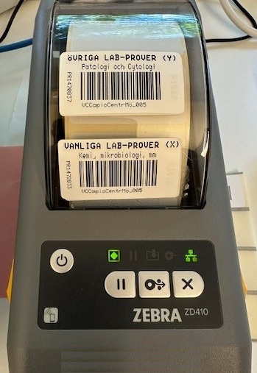
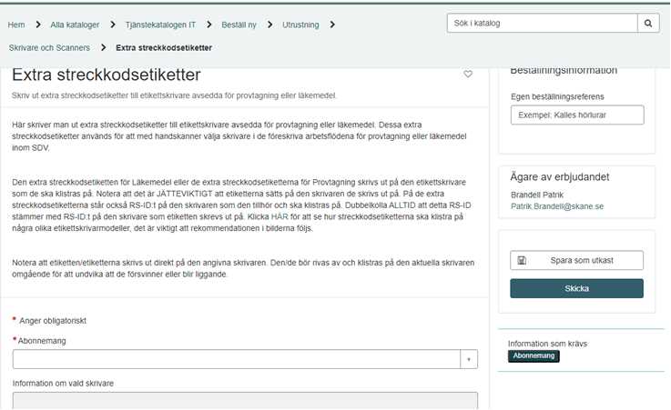
Etikettskrivare – streckkod för utskrift/välja skrivare
Etikettskrivare behöver en streckkod som skannas vid utskrift, placerad på etikettskrivaren
För provtagningsutskrifter används streckkoden till att välja rätt skrivare i listan
För läkemedelsutskrifter används streckkoden till att välja rätt skrivare samt skriva ut
Nybeställda etikettskrivare har etikett placerad på skrivare vid leverans
Befintliga etikettskrivare behöver kompletteras med etiketter
För att få en streckkod till er skrivare beställer/hämtar ni den via RITZ och erbjudandet ”Extra Streckkodsetiketter”
När ni skrivit ut etiketten placerar ni den på aktuell skrivare, se KB0021073 i Ritz för hur den ska placeras på skrivaren
OBS! Gäller endast etikettskrivare (läkemedel och provtagning)

Slide 29
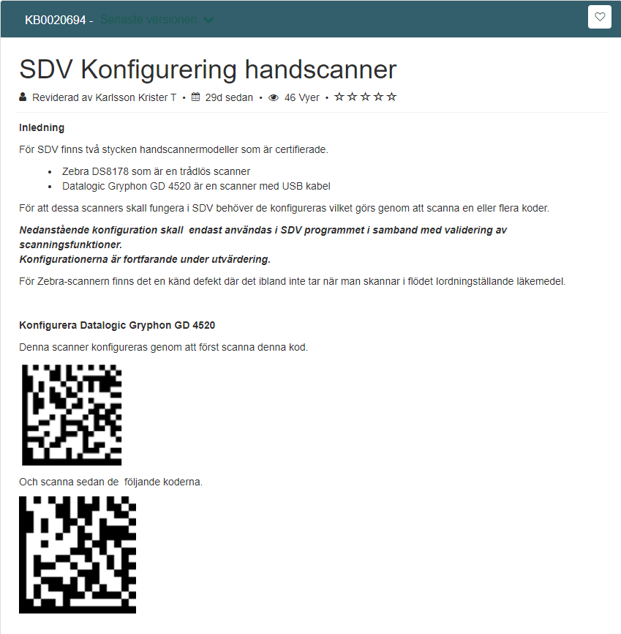
Handskanner
För att er handskanner ska fungera behöver den konfigureras för SDV
Det görs genom att med handskannern skanna 1-3 QR koder
Koder hämtas via KB0020694 i RITZ
Koder kan skrivs ut och skannas alt. skannas direkt på skärm

Slide 30
Nätverksuttag
Tänk på att verifiera att ni har uttag för nätverk för de utrustningarna som behöver det.
Beställ om saknas
Nätverksuttag/aktivering beställs via RITZ

Slide 31
Marknadsplatsen

Slide 32
Marknadsplatsen
I marknadsplatsen beställs
Etiketter till läkemedels- och provtagningsskrivare
Armband till patientarmbandsskrivare
Vagn till WoW

Slide 33
Etiketter
Etiketter beställs via Marknadsplatsen
Finns i olika storlekar
Läkemedelsetiketter har storlek: 57 x 32 mm
Provtagningsetiketter har storlek: 52 x 28 mm
Generiska utskrifter fungerar på både läkemedels- och provtagningsetiketter/skrivare.
Etiketter för patientarmbandsskrivare finns för vuxen, barn och neonatal.

Slide 34
Workstation on Wheels
Vagnen till WoW beställs i Marknadsplatsen
Behöver vara på plats för att Wow-pc-paket skall kunna installeras
Kan ta lång tid att få levererad. Beställ i god tid!
WOW-PC-Paket levereras som en paketlösning till vagnen med skärm/dator, mus, tangentbord och beställs via beställningsunderlaget
Montering ingår i beställningen

Slide 35
7/24 DTV - säkerhetslåda
För att låsa in/säkra 7/24 DTV behövs en säkerhetslåda som beställs via separat formulär.
Montering ingår i beställning
Mottagare anger plats för montering, tänk på;
Det behöver finnas tillgång till eluttag som är kopplat till avbrottsfri kraft och aktivt nätverksuttag inom 3 m.
7/24 datorn kommer ligga i säkerhetslådan så skärm, skrivare, tangentbord och mus ska kunna kopplas in och kan inte vara placerade för långt ifrån säkerhetslådan
USB-uttaget för Yubikey kommer sitta på säkerhetslådan så man bör kunna komma åt den enkelt för att sätta in Yubikey vid användning
Klienten bör placeras på en central plats utifrån verksamhetens behov
Tillgänglig för personal men inte synlig för obehöriga
Säkerhetslådan (nuvarande modell) har mått: 38x38x11cm (BxHxD)
IT-utrustningen för 7/24 såsom dator, skärm, skrivare, tangentbord, mus, USB-kabel och Yubikey beställs via Ritz

Slide 36
El- och nätverksuttag
Verifiera att uttag för 7/24 finns
El-uttag beställs via Weblord
Nätverksuttag beställs via Ritz

